Slide 1
Урок развития речи
Тема: ?
Автор: Лепинских Ольга Сергеевна
Учитель русского языка и литературы
МБОУ СОШ №3, г.Реж

Slide 2
Урок развития речи
Тема: Подготовка к сочинению-рассуждению «Зачем человеку нужно милосердие и сострадание?»
Автор: Лепинских Ольга Сергеевна
Учитель русского языка и литературы
МБОУ СОШ №3, г.Реж

Slide 3
Структура сочинения-рассуждения
ТЕЗИС
АРГУМЕНТ
АРГУМЕНТ
ВЫВОД

Slide 4
Виды аргументов
прямые
обращены непосредственно к тезису
косвенные
направлены не на тезис, а на опровержение тезиса

Slide 5
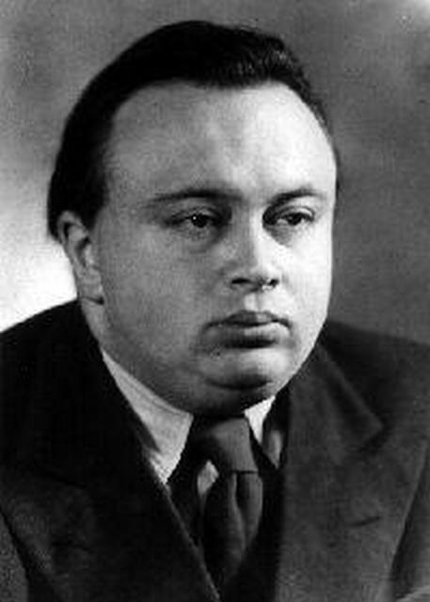
Людвик Ашкенази

Slide 6
Домашнее задание
Написать сочинение-рассуждение
«Зачем человеку нужно милосердие и сострадание?»

